Slide 1
ORACLE 12с
PL/SQL – встроенные функции
Лекция 11

Slide 2
Встроенные функции
Числовые функции
Символьные функции
Функции по работе с датами
Конвертирование
Функции обработки ошибок

Slide 3
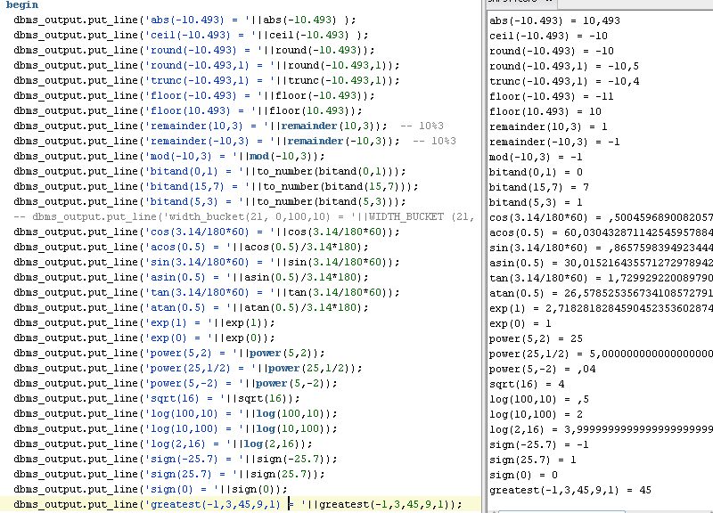
Числовые функции

Slide 4
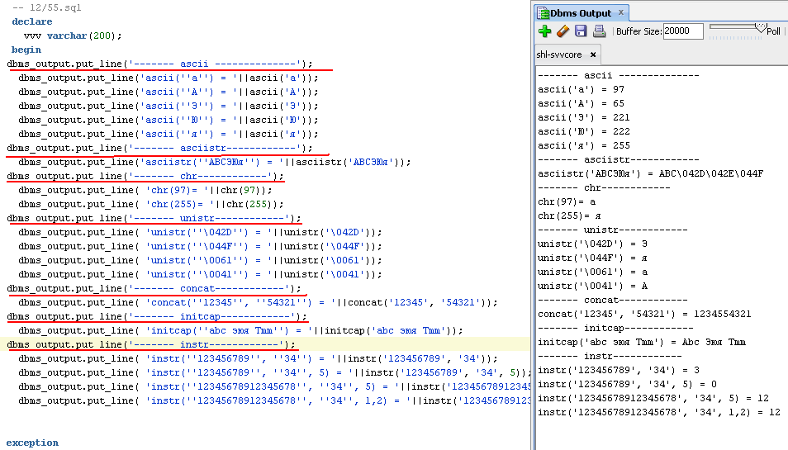
Символьные функции

Slide 5
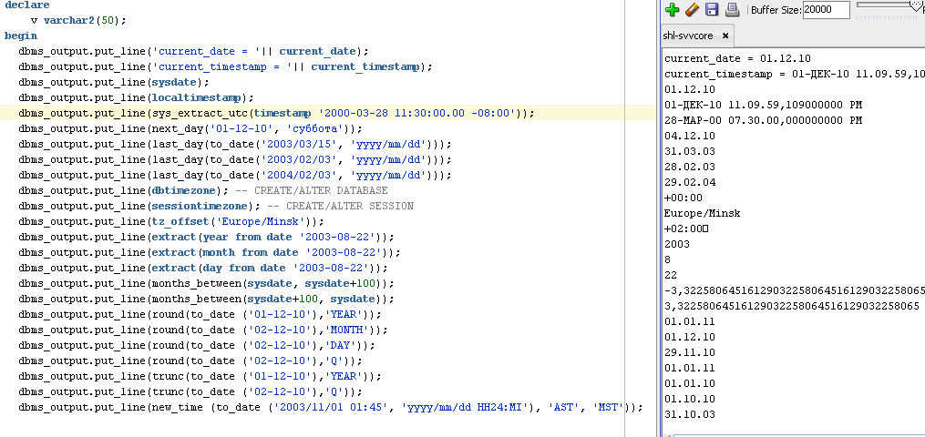
Работа с датами

Slide 6
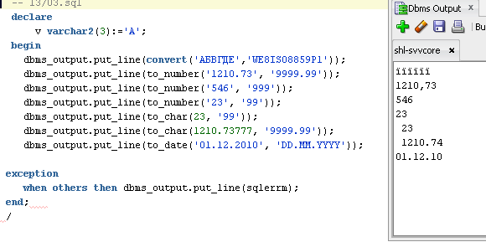
Функции конвертирования

Slide 7
Sqlerrm и sqlcode
Функция SQLERRM возвращает сообщение об ошибке, связанной с исключительной ситуацией
Функция SQLCODE возвращает номер ошибки, связанной с исключительной ситуацией

Slide 8
Функции регулярных выражений
Регулярные выражения - формальный язык поиска и осуществления манипуляций с подстроками в тексте, основанный на использовании метасимволов

Slide 9
Функции регулярных выражений
REGEXP_LIKE выбирает все строки, соответствующие заданному шаблону
  REGEXP_LIKE (source_char, pattern [, match_parameter ] )
REGEXP_INSTR определяет местоположение вхождения шаблона в строку
  REGEXP_INSTR(source_char, pattern [, start_position [, nth_appearance [, return_option [, match_parameter [, sub_expression ] ] ] ] ] )

Slide 10
Функции регулярных выражений
REGEXP_REPLACE заменяет шаблон выражения на заданный
    REGEXP_REPLACE(source_char, pattern [, replacement_string [, start_position [, nth_appearance [, match_parameter ] ] ] ] )
REGEXP_SUBSTR выделяет из строки шаблон
  REGEXP_SUBSTR(source_char, pattern [, start_position [, nth_appearance [, match_parameter [, sub_expression ] ] ] ] )
REGEXP_COUNT определяет количество вхождений
  REGEXP_COUNT (source_char, pattern [, position [, match_param]])

Slide 11
Метасимволы привязки
Мета-символ | Описание | Пример
^ | Привязать выражение к началу строки | REGEXP_LIKE(str,’^t’) Результат: test11 => true 11123345 => false
$ | Привязать выражение к концу строки | REGEXP_LIKE(str,’$5’) Результат: test11 => false 11123345 => true

Slide 12
Квантификаторы и операторы повтора
Квантификатор | Описание | Пример
* | Встречается 0 и более раз | REGEXP_REPLACE(str, ’11*’, ‘1’) Результат: test11 => test1 11123345 => 123345
? | Встречается 0 или 1 раз
+ | Встречается 1 и более раз | REGEXP_LIKE(str,’5+’) Результат: test11 => false 11123345 => true
{m} | Встречается ровно m раз | REGEXP_LIKE(str,’3{2}’) Результат: test11 => false 11123345 => true
{m,} | Встречается по крайней мере m раз
{m, n} | Встречается по крайней мере m раз, но не более n раз

Slide 13
Предопределенные символьные классы POSIX
Класс символов | Описание
. | Любой символ
[:alpha:] | Буквы
[:lower:] | Буквы в нижнем регистре
[:upper:] | Буквы в верхнем регистре
[:digit:] | Цифры
[:alnum:] | Буквы и цифры
[:space:] | Пробелы (не печатаемые символы), такие как перевод каретки, новая строка, вертикальная табуляция и подача страницы
[:punct:] | Знаки препинания
[:cntrl:] | Управляющие символы (не печатаемые)
[:print:] | Печатаемые символы

Slide 14
Альтернативное сопоставление и группировка
Метасимвол |  | Описание
| | Альтернатива | Разделяет альтернативные варианты, часто используется с оператором группировки () | SELECT first_name, last_name FROM employees WHERE REGEXP_LIKE (first_name, '^Ste(v|ph)en$'); Steven King Steven Markle Stephen Stiles
( ) | Группа | Группирует выражения для альтернативы
[char] | Список символов | Список символов, которые должны присутствовать в строке | SELECT last_name FROM employees WHERE REGEXP_LIKE (last_name, '([aeiou])\1', 'i'); De Haan Greenberg Khoo Gee Greene Lee Bloom Feeney
[^char] | Список символов | Список символов, которые не должны присутствовать в строке

Slide 15
Метасимвол ссылки
Метасимвол |  | Описание
\digit | Обратная косая черта | Предыдущее сопоставление с соответствующим номером выражения в скобках Обратная косая черта может иметь другое значение

Slide 16
Вопросы?

